Slide 1
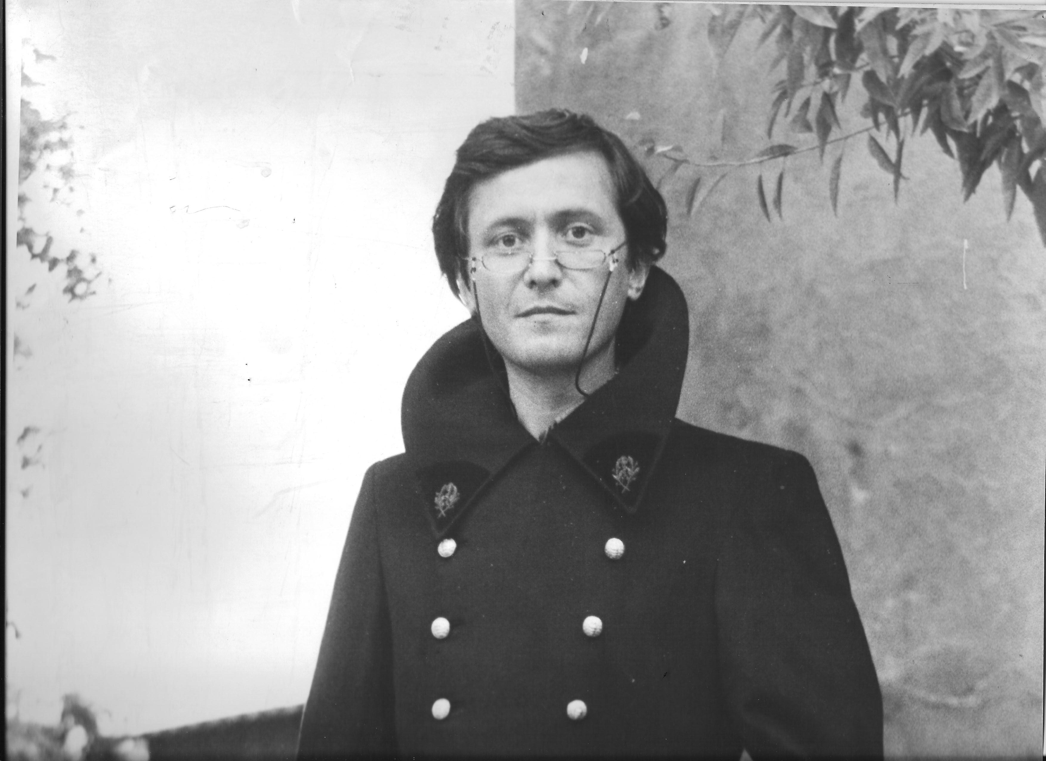
La CHIVA : da flebologia sperimentale ad oggi
Stefano Ermini

Slide 2
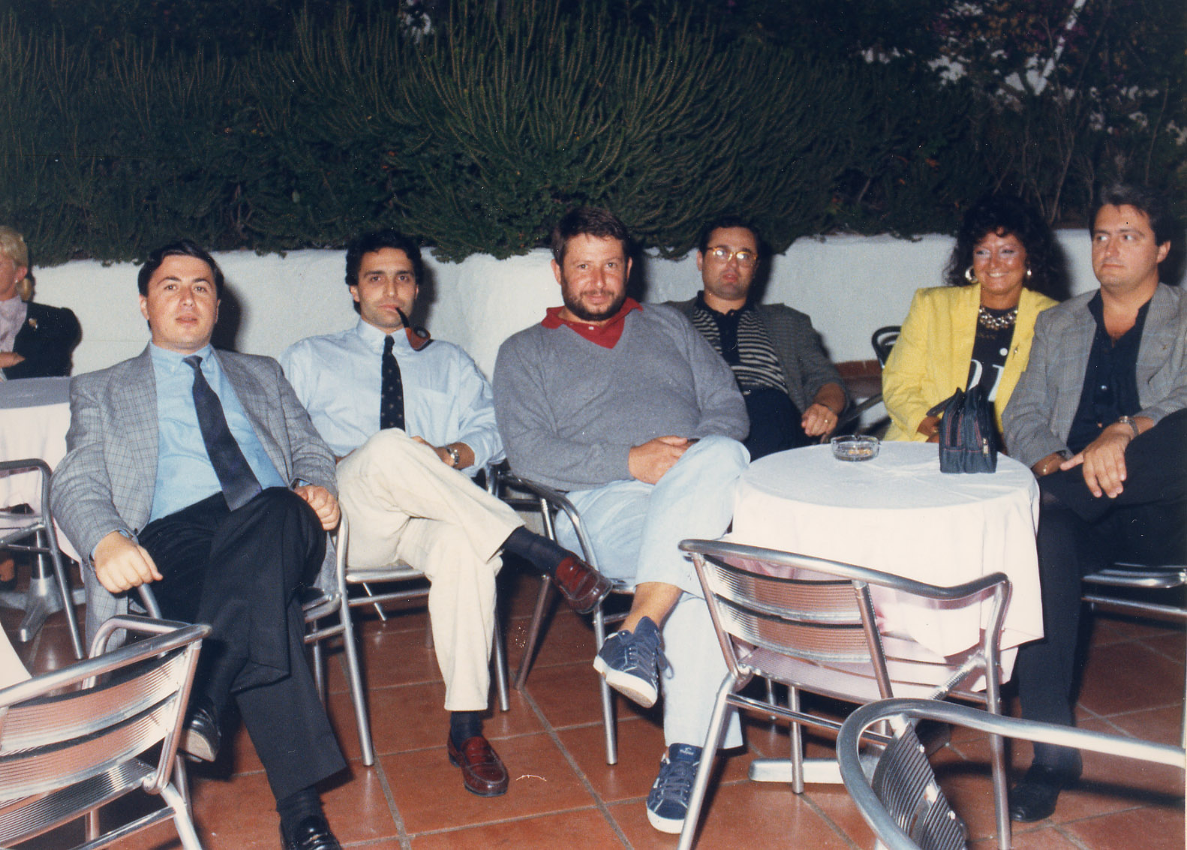
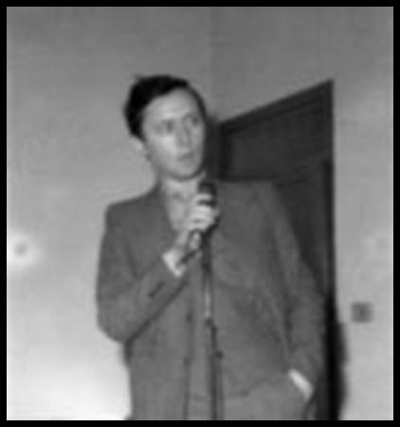

Slide 3

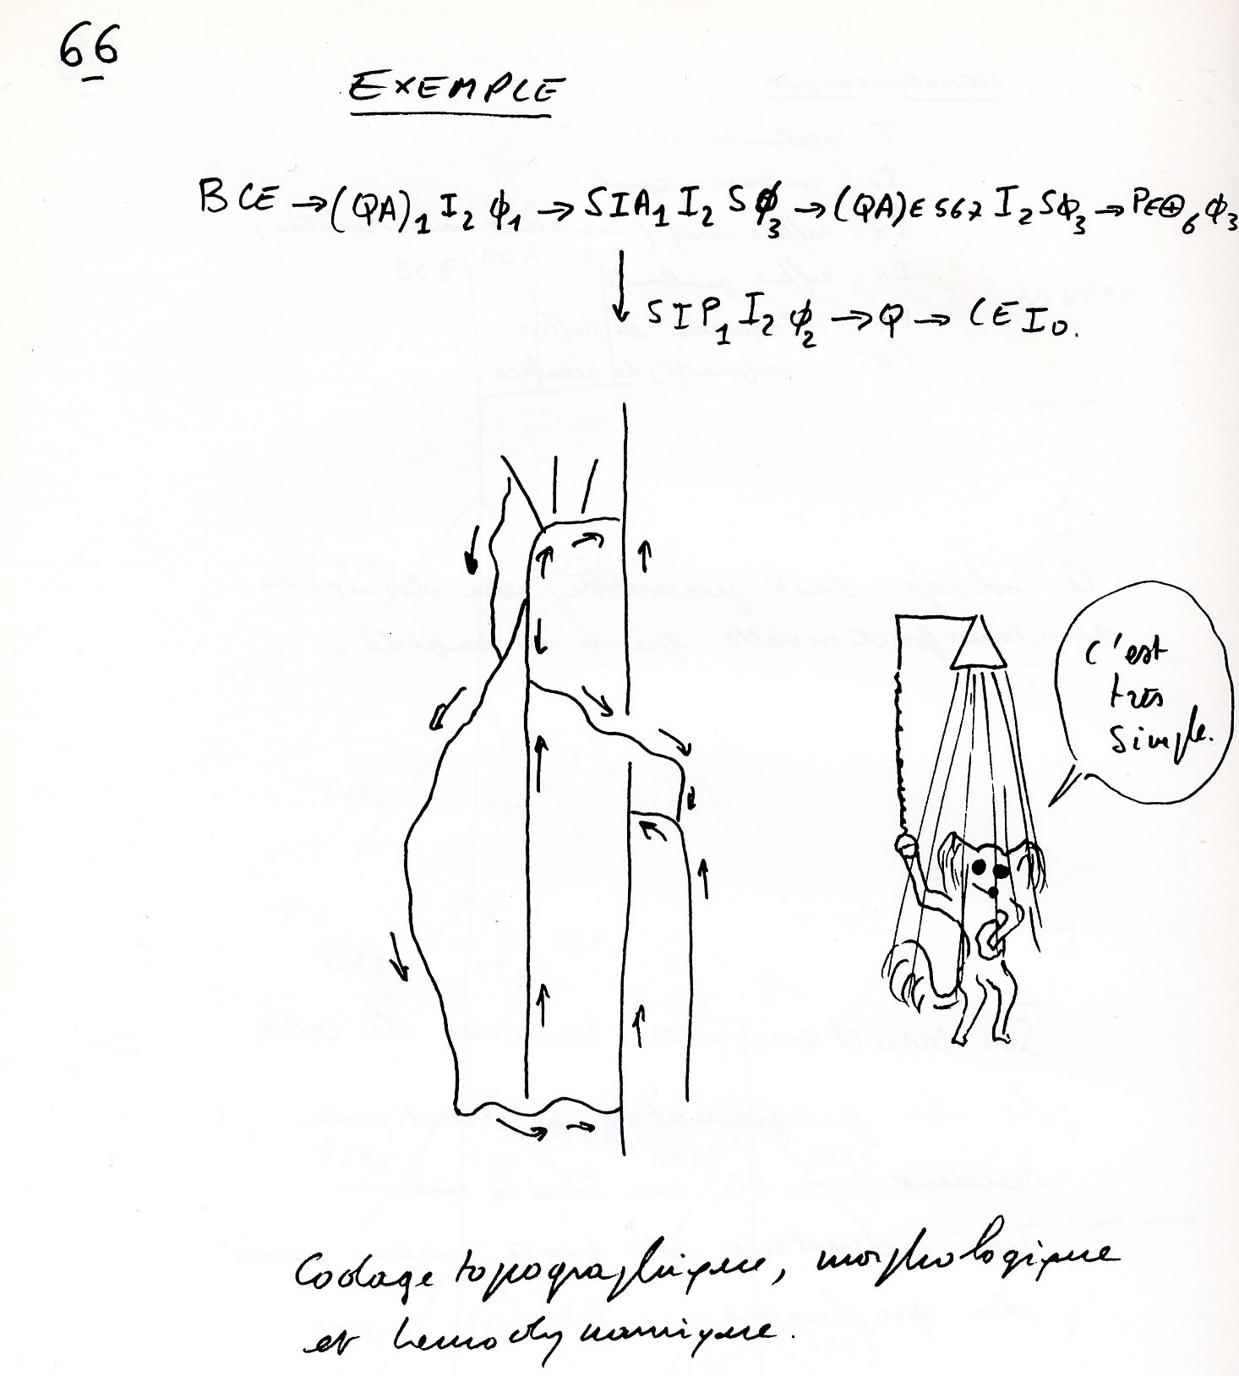

Slide 4
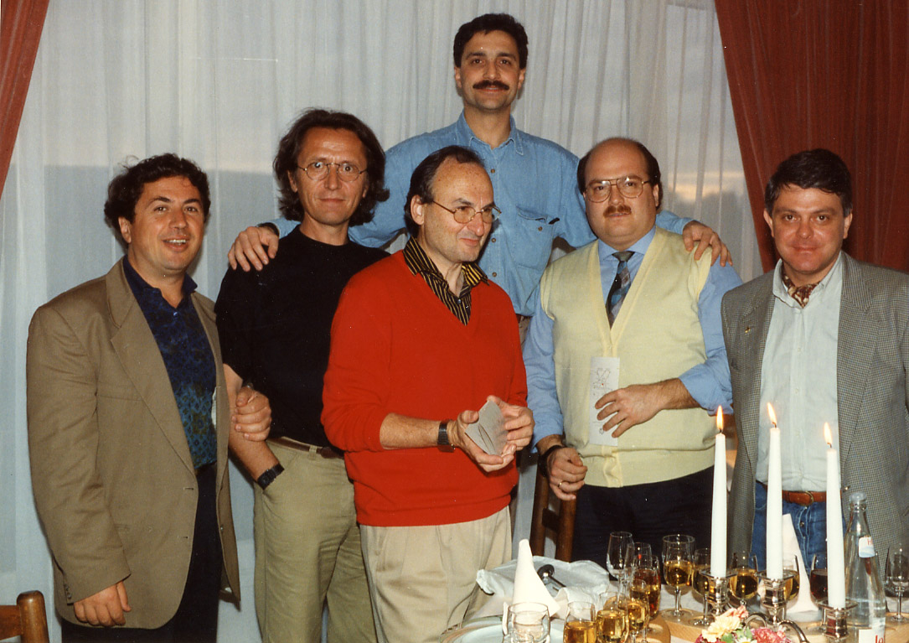

Slide 5
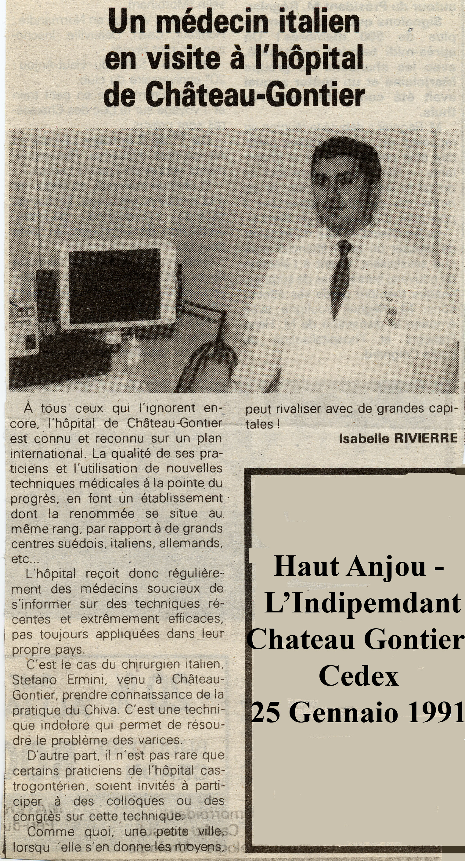

Slide 6
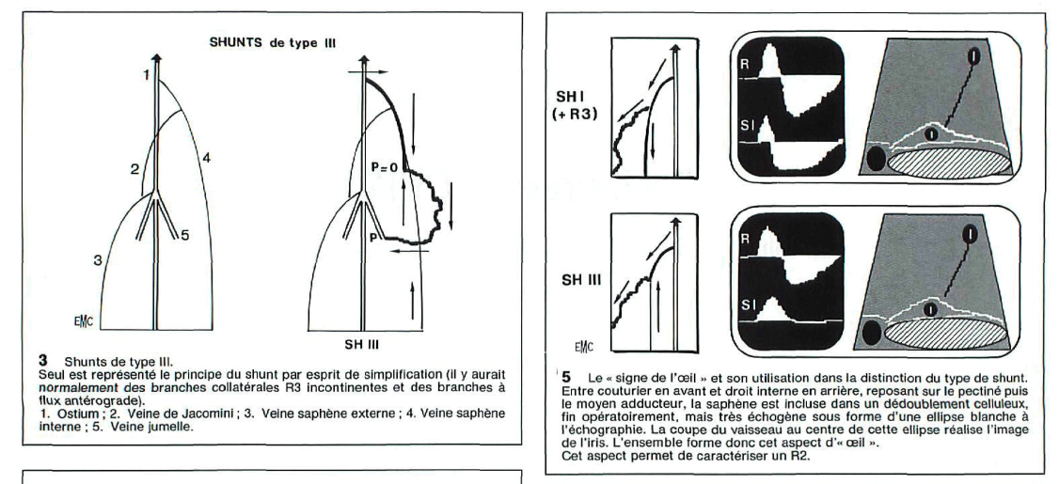
Marc Bailly - Enciclopedie Medico Chirurgicale - 1992

Slide 7
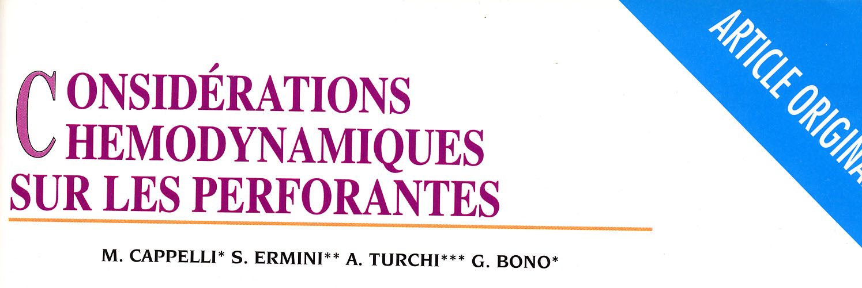
1994
Le stagioni delle perforanti :
Linton --- fino ai primi anni 90
SEPS : dal 2000 circa per 4-5 anni fino al lavoro di Glovinsky
Dal 2013 si riparte con la friggitura

Slide 8
Apporto della CHIVA allo studio del sistema venoso
La definizione delle reti venose e il segno dell’occhio safenico ( Marc Bailly 1990)
La valvola terminale e la valvola iliaco femorale
Il drenaggio safenico e la fisiologia del ritorno venoso
I reflussi sistolici , vicarianti e derivativi
I test di diagnostica valvolare
I reflussi Pelvici ( punto C , P e I )
La spiegazione degli eventi di concerto con la fisica dei fluidi

Slide 9
La Cartografia Venosa
I punti fuga
NO punti di fuga
55%
Terminale incontinente
45%
Shunt Pelvico

Slide 10
La Cartografia Venosa
I punti fuga
Le perineali refluenti
Perforanti Hunteriane
I Reflussi sistolici sulla
vena di Giacomini

Slide 11
La Cartografia Venosa
I punti di rientro degli shunt diastolici

Slide 12
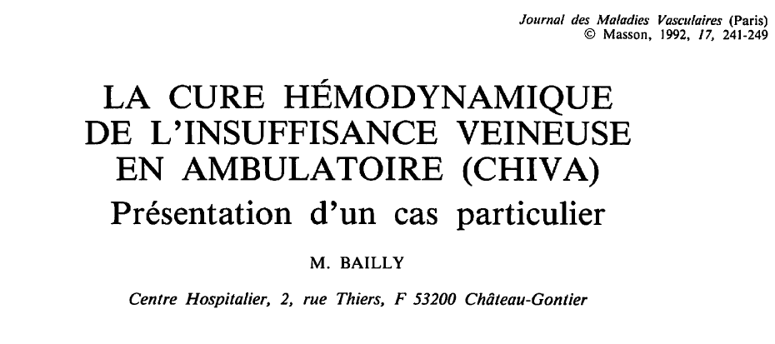
Gli shunt sistolici
Anno 1992

Slide 13
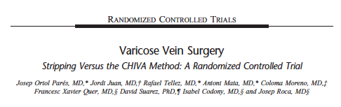
4 RCTs
1 review della Cochrane Library ,(aggiornamento 2015)

Slide 14
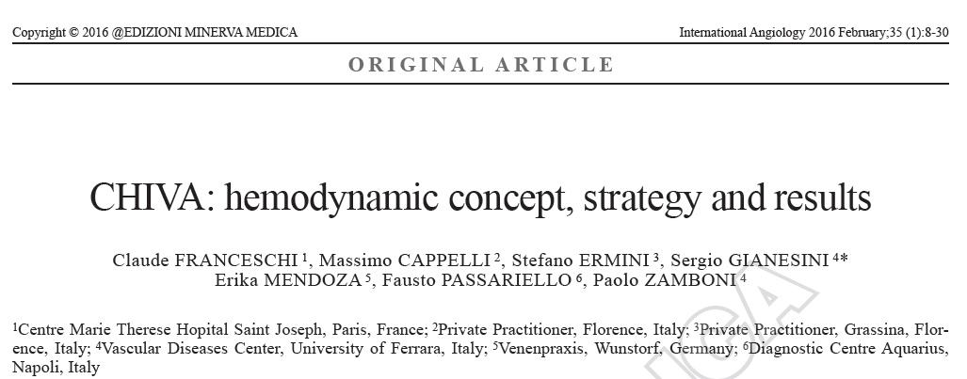
Febbraio 2016 - International Angiology - 30 pg.

Slide 15
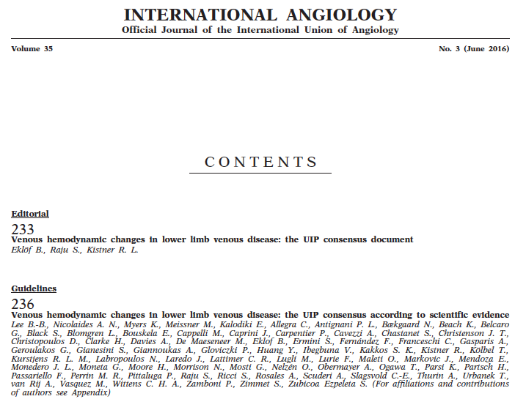

Slide 16
5 motivi per salvare la safena
Uso nei By Pass
Ridotta evolutività della malattia varicosa
Più semplice gestione di punti di fuga nuovi/recidivi
Compenso in sindromi postflebitiche restrittive
Risultati e applicabilità

Slide 17



L’emodinamica deve precedere la tecnologia

